Slide 1
Школа волонтерского актива «Волонтер 2020»
Тамбовская область

Slide 2
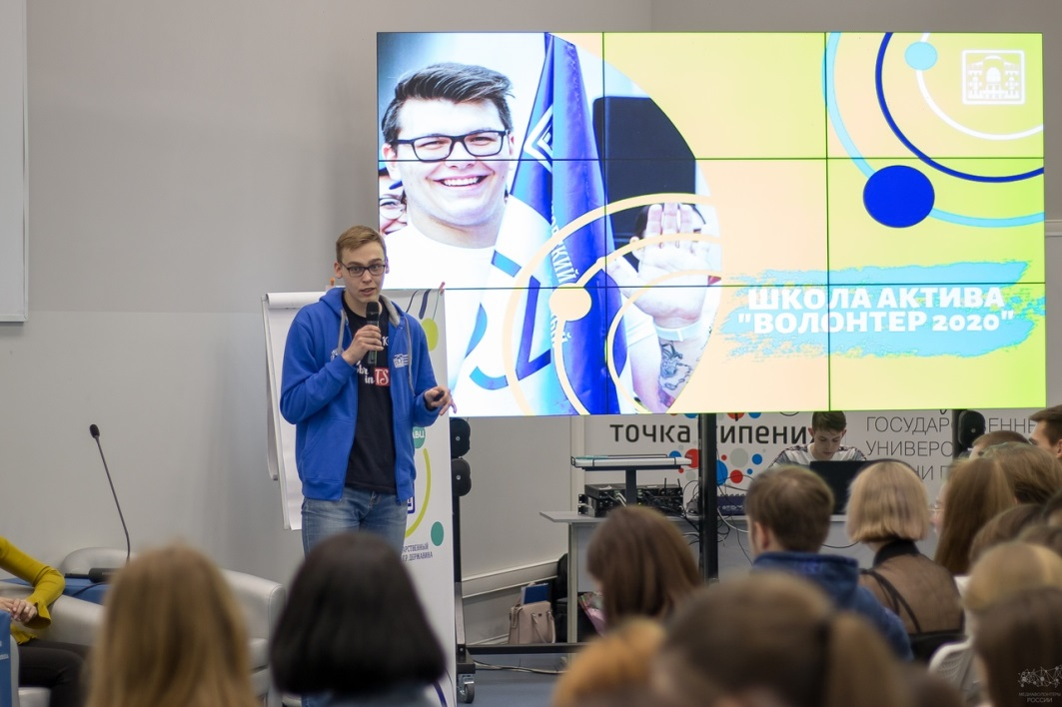
Проект Школа волонтерского актива «Волонтер 2020»
Описание проекта:
Школа волонтерского актива – это серия
выездных мероприятий для студентов и учащихся.
Актуальность проекта заключается в комплексном развитии у волонтеров компетенций организатора мероприятий добровольческой направленности, а именно: стратегическое мышление, креативность, эмоциональный интеллект, лидерство, проектный менеджмент, самоорганизация. Развитие навыков организации методами конструктивного диалога при включении в деловые игры.

Slide 3
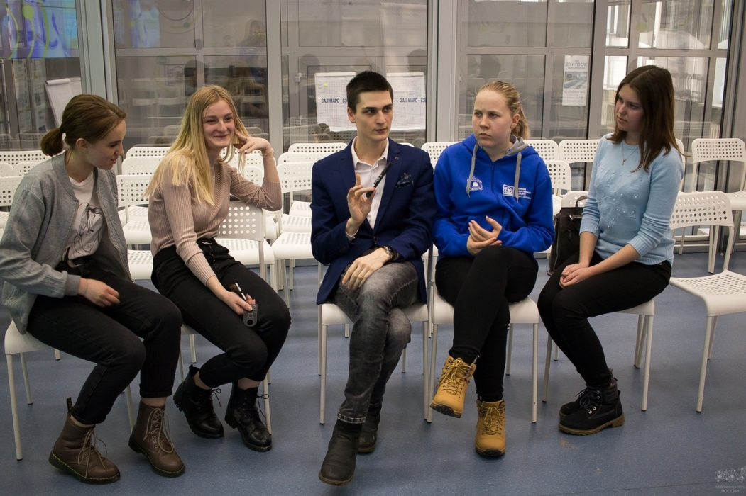
Проект Школа волонтерского актива «Волонтер 2020»
Цель проекта:
Подготовка волонтеров-организаторов из числа студентов и учащейся молодёжи посредством тренинговых программ, направленных на развитие Soft Skills навыков, обучение компетенциям для развития организаторских способностей и личностных качеств.
Целевая аудитория:
Студенческая молодежь, подростки, учащиеся в возрасте от 16 до 30 лет.

Slide 4
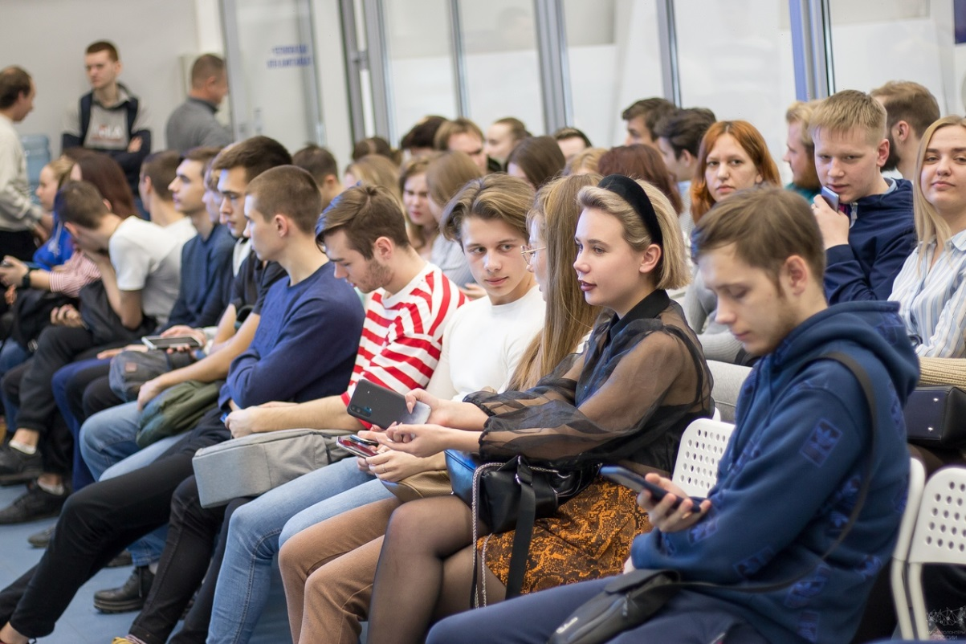
Проект Школа волонтерского актива «Волонтер 2020»
Описание проекта:
В данном проекте принимают участие студенты и учащиеся г.Тамбова и муниципальных образований Тамбовской области, Обучение волонтеров происходит комплексно, согласно специфике их направления подготовки в школе или университете, при едином подходе к развитию Soft Skills навыков и навыкам организации мероприятий в сфере добровольчества.

Slide 5
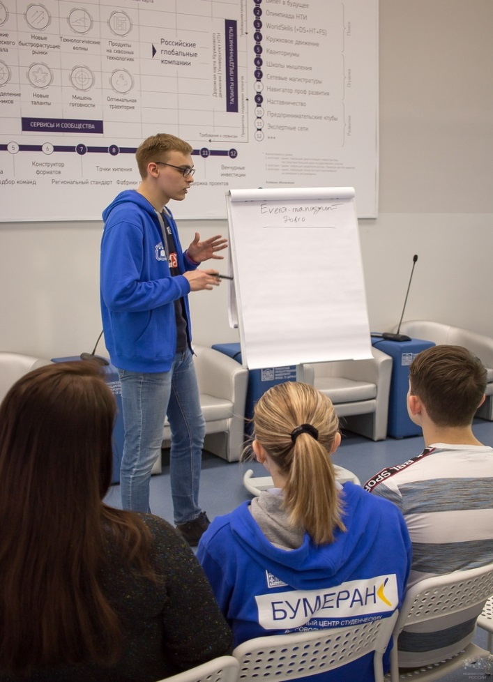
Проект Школа волонтерского актива «Волонтер 2020»
Результаты проекта:
Организованны образовательные площадки Школы: 3 тренинговых программы «Event-менеджер – Волонтер», 2 тренинга, 3 мастер-класса, 1 круглый стол по рефлексивной игре «Кто волонтер?», 2 деловые игры «Геймификация» на увеличение степени вовлеченности и заинтересованности добровольцев через игру развивать способность запоминать и владеть информацией.

Slide 6
Проект Школа волонтерского актива «Волонтер 2020»
Результаты проекта:
Школа актива насчитывает около 400 участников. Проведено 2 образовательные площадки:
Проведено мероприятие школы актива на базе Технопарка «Державинский»;
Организованы онлайн образовательные площадки в формате вебинаров в рамках школы актива.
Дальнейшие планы:
Проведение 2х мероприятий школы актива на базе Технопарка «Державинский».
Проведение 3-х дневного слета «Школа волонтерского актива «Волонтер 2020»» с презентациями активно действующих добровольцев из отрядов региона и НКО.

Slide 7
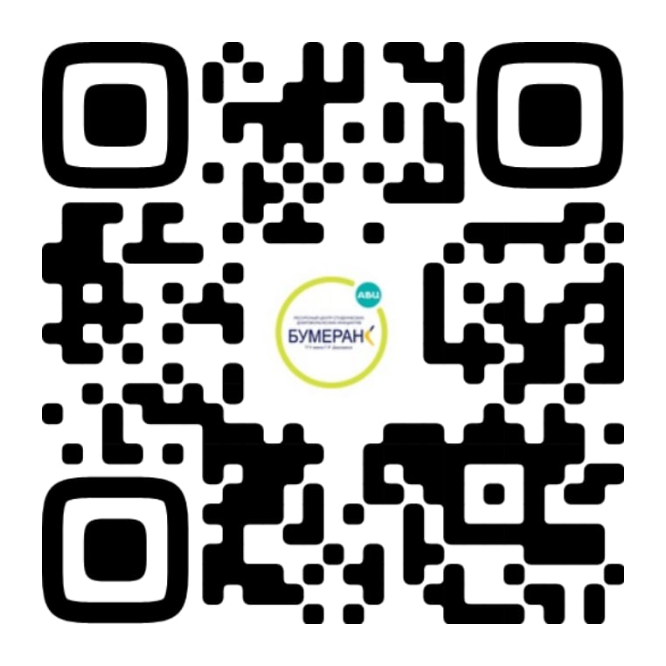
Проект Школа волонтерского актива «Волонтер 2020»
Руководитель проекта:
Ромашкин Виктор Алексеевич - Руководитель волонтерского движения ТГУ имени Г.Р. Державина, член регионального сообщества общественного движения "Волонтеры культуры" АВЦ Тамбовской области. Тел.: +7 905 048 42 22
E-mail: viktormoney1@yandex.ru
Ссылки на проект:
VK: https://vk.com/boomerang68
Dobro.ru:

